Slide 1
Автобусный агротуристический маршрут
«Щедрость земли Астраханской»
Отдел природы

Slide 2
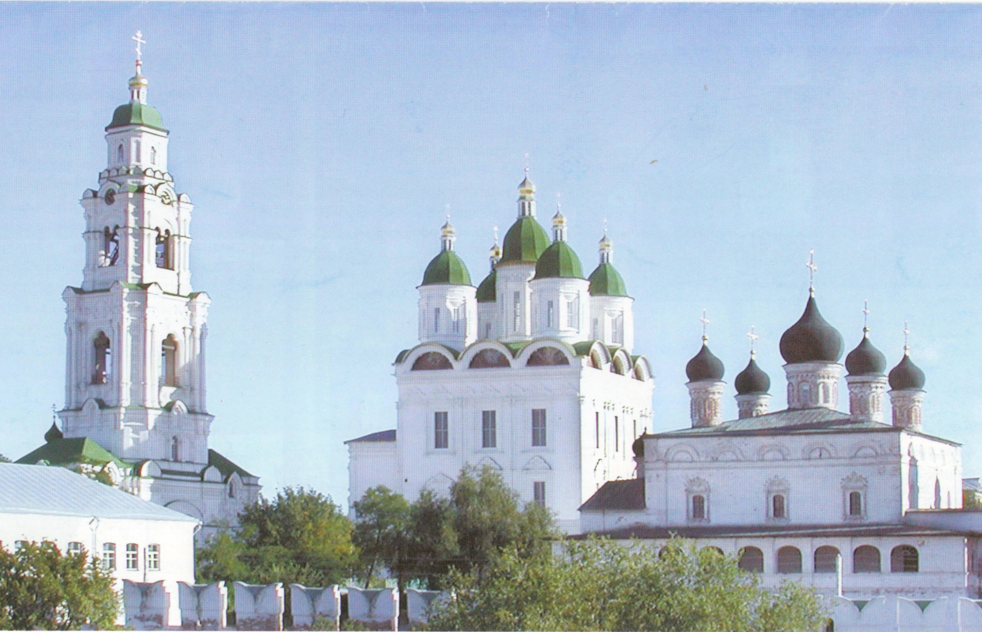
Начало экскурсии у стен Кремля.

Slide 3
Родные просторы

Slide 4
ВНИИОБ. Музей «Российский арбуз»

Slide 5
Экспозиция музея

Slide 6
Кабинет ученого.

Slide 8
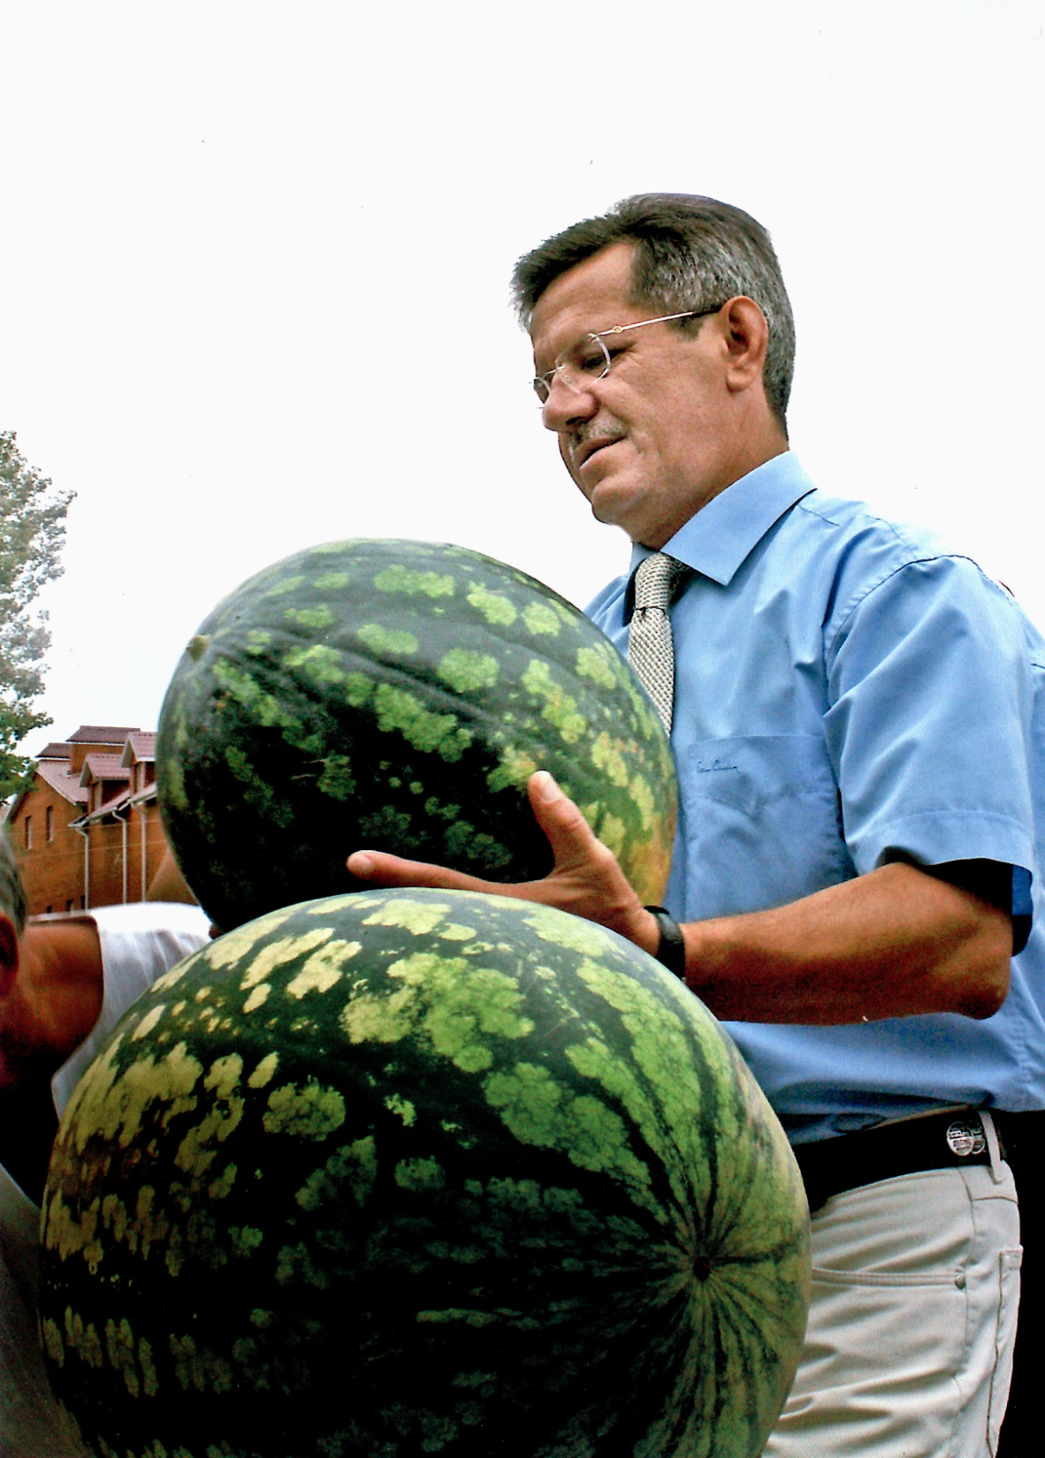
Губернатор Жилкин А.А. на фестивале «Российский арбуз»

Slide 9
Знакомство с бахчей

Slide 10
Спелые ягоды

Slide 11
Отдых на туристической базе «Астра»

Slide 12
Местная флора и фауна

Slide 13
Дегустация арбуза

Slide 14
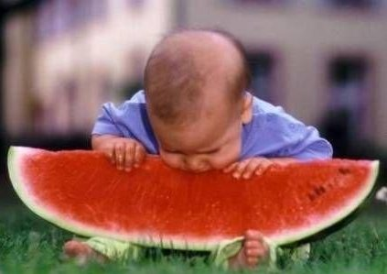
Большая радость маленького человечка

